Slide 1

Reinforcement Learning-Based Joint Task Offloading and Migration Schemes Optimization in Mobility Aware MEC Network
汇报人： 吴申
2021年4月25日

Slide 2

目录
问题建模
算法介绍
实验结果
一些想法

Slide 3
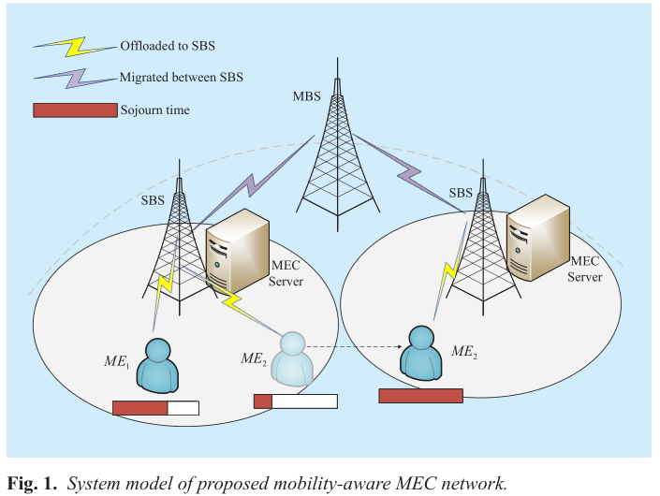

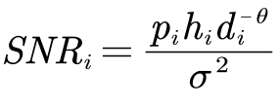

问题建模
网络模型
基站固定、用户可移动
每个基站都配有MEC服务器
计算可在本地也可在MEC

Slide 4
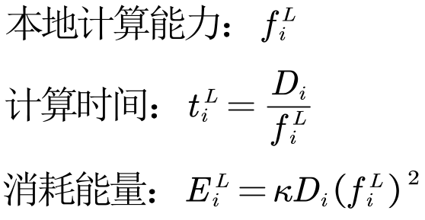
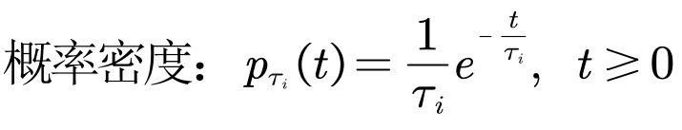
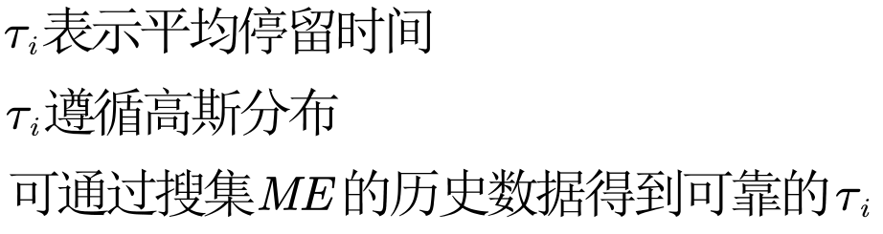
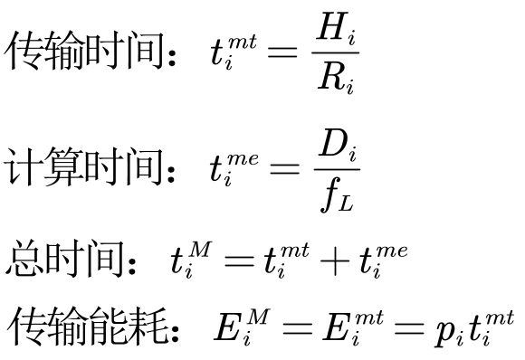
问题建模
计算模型
移动模型
本地计算
用户移动性：用指数函数来描述用户停留时间
MEC计算

Slide 5
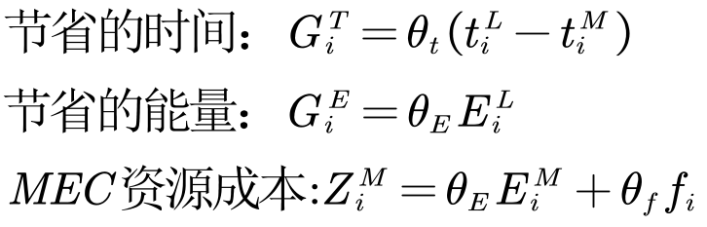
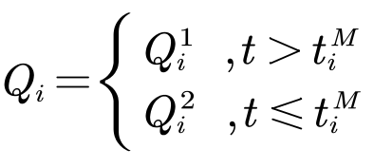
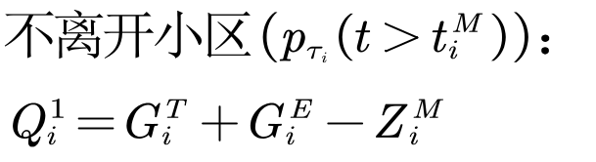
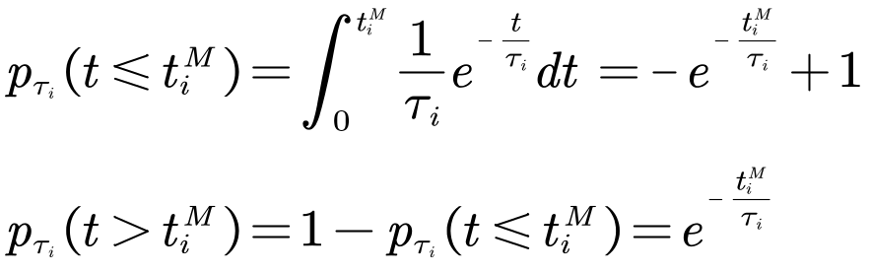
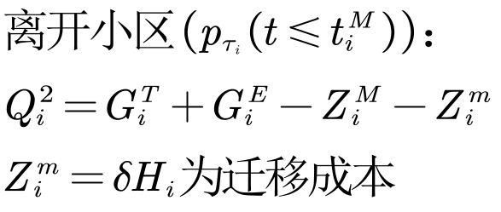

问题建模
效用函数（收益）

Slide 6
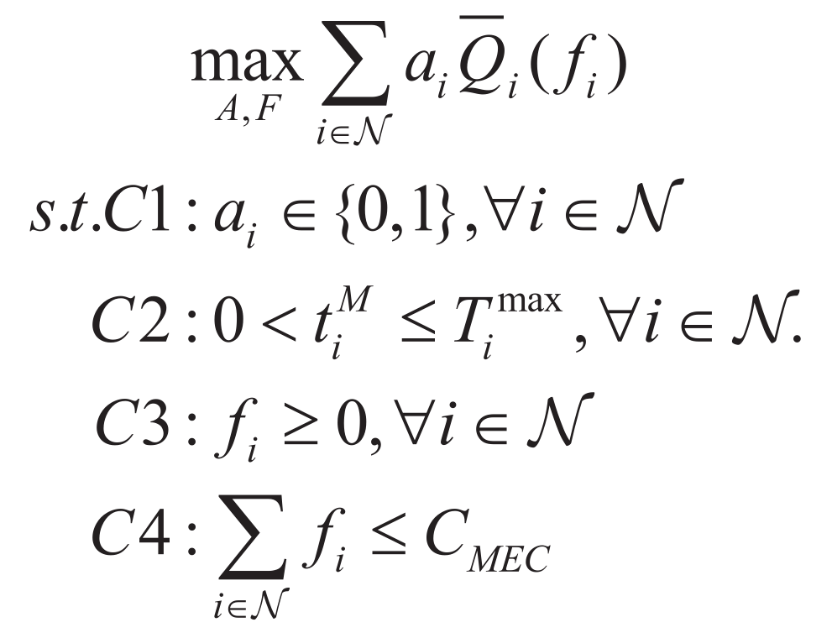
问题建模
问题公式化

Slide 7

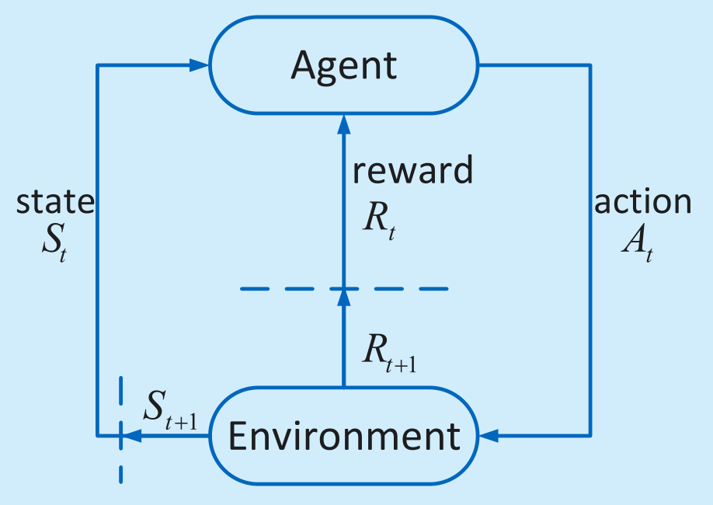
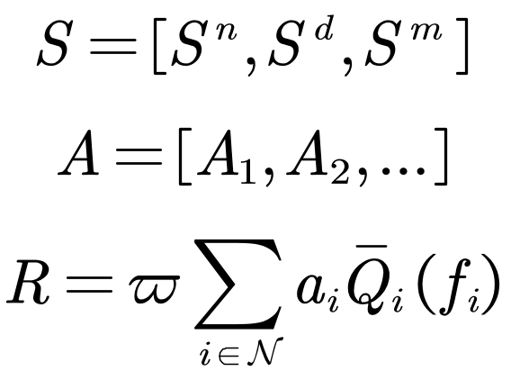
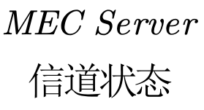
算法介绍
强化学习
S状态空间
（用户数量、所需计算资源大小、用户移动性）
A行动空间
R反馈空间

Slide 8
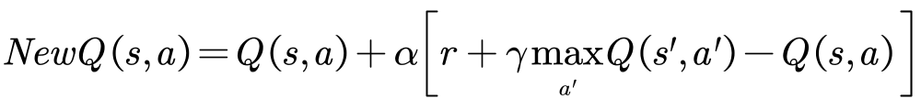
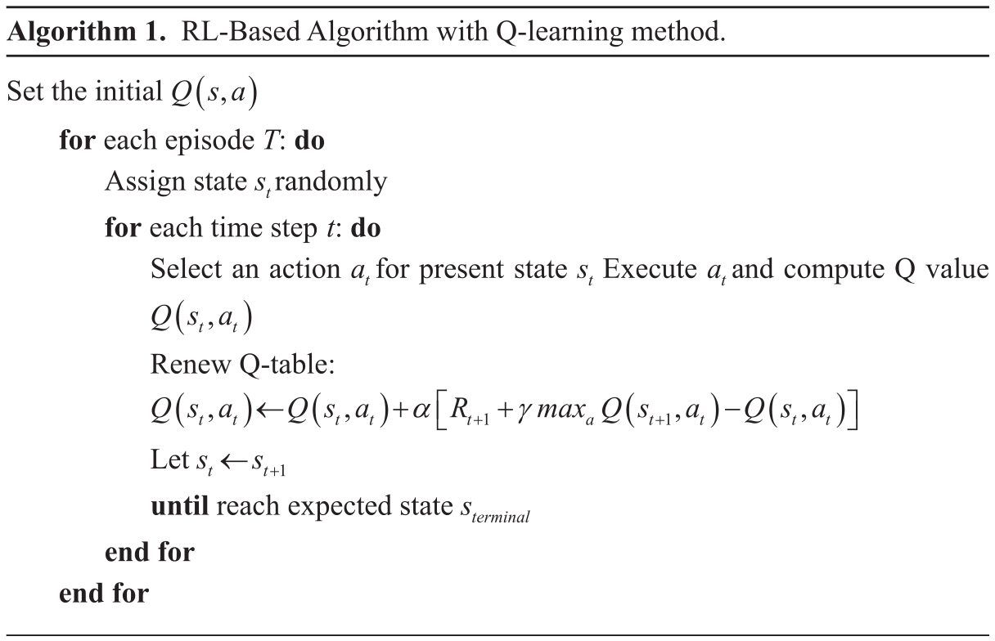
算法介绍
Q-learning based algorithm
引入α来衡量上一次学习相对于当前学习的价值。
γ被定义为学习参数。γ →0 表示更可能考虑眼前的报酬，γ →1 表示关注未来的报酬。

Slide 9
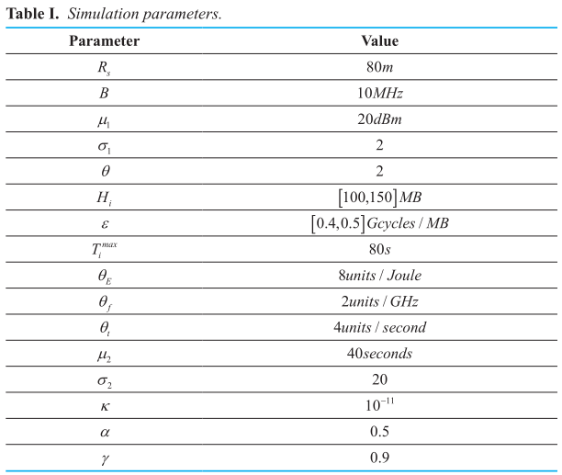
实验结果
对照组及参数设置
将RLBA算法的性能与其他三种不同的算法进行了比较。
基于遗传算法（GABA）
随机卸载算法（ROA）
完全卸载算法（FOA）表示所有任务都卸载到边缘节点。此外，卸载任务的比率各不相同，前者的概率为0.5，而后者的概率为1。

Slide 10
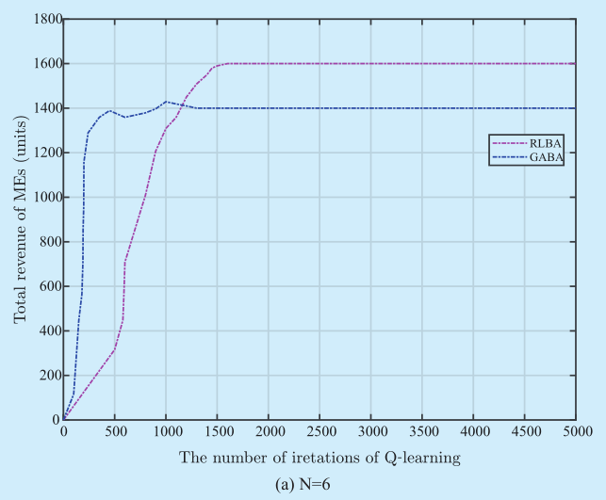
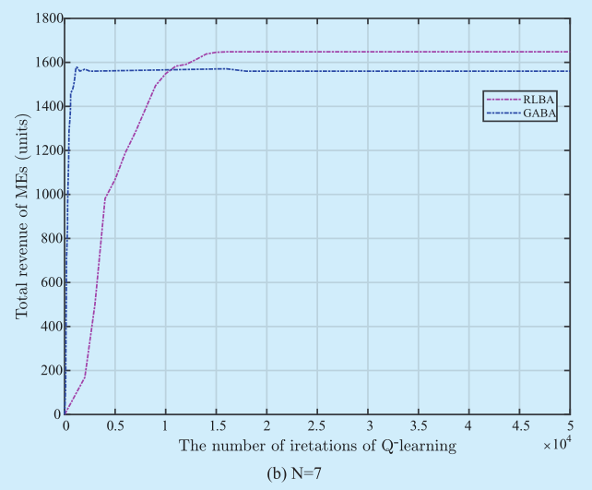
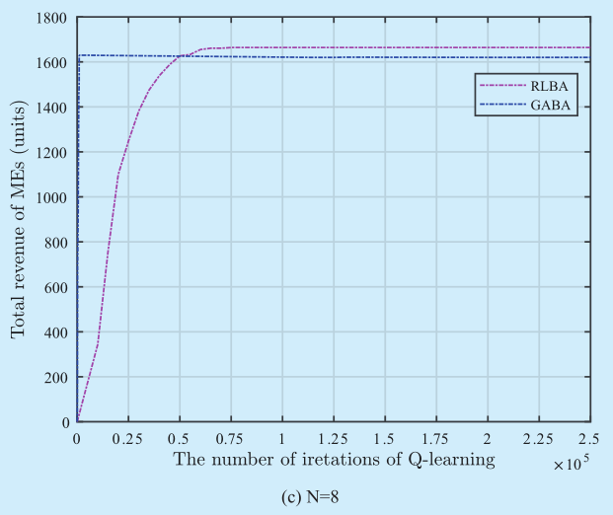
实验结果
收敛性

Slide 11
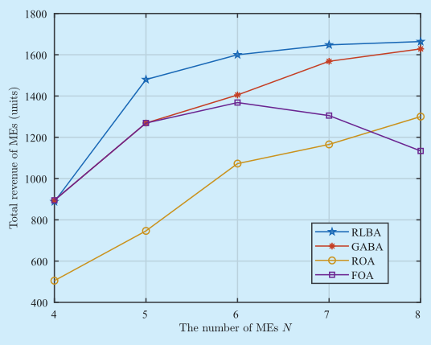
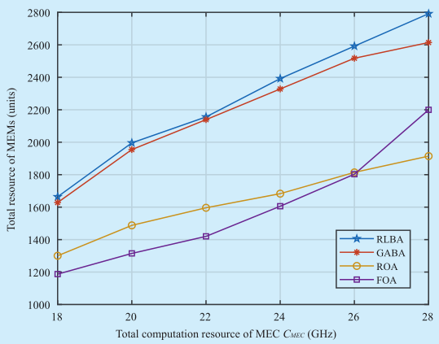
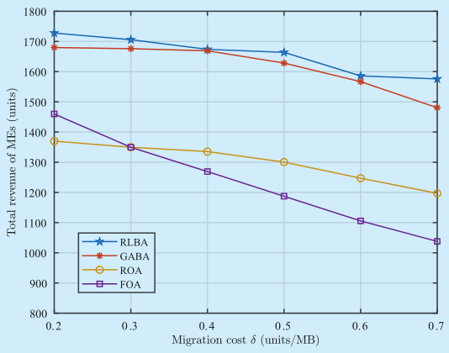
实验结果
ME的收益

Slide 12
一些想法
对这篇文献的一些想法
实验设置的规模太小
不能准确的模拟真实的移动情况
潜在的研究方向
实时预测用户移动性
D2D通信辅助MEC
从位置感知（内容）角度来看待移动性
空天地网络下的多种移动性

Slide 13
参考文献
[1] D. Wang, X. Tian, H. Cui and Z. Liu, "Reinforcement learning-based joint task offloading and migration schemes optimization in mobility-aware MEC network," in China Communications, vol. 17, no. 8, pp. 31-44, Aug. 2020, doi: 10.23919/JCC.2020.08.003.
[2] Y. Mao, C. You, J. Zhang, K. Huang and K. B. Letaief, "A Survey on Mobile Edge Computing: The Communication Perspective," in IEEE Communications Surveys & Tutorials, vol. 19, no. 4, pp. 2322-2358, Fourthquarter 2017, doi: 10.1109/COMST.2017.2745201.

Slide 14
谢谢

